Slide 1
Новая жизнь для старых вещей. Домашние уютные тапочки.
Автор:
Волощук Нина Анатольевна,
Учитель технологии
Солнечной СОШ №1, Сургутский р-н ХМАО- Югра

Slide 2
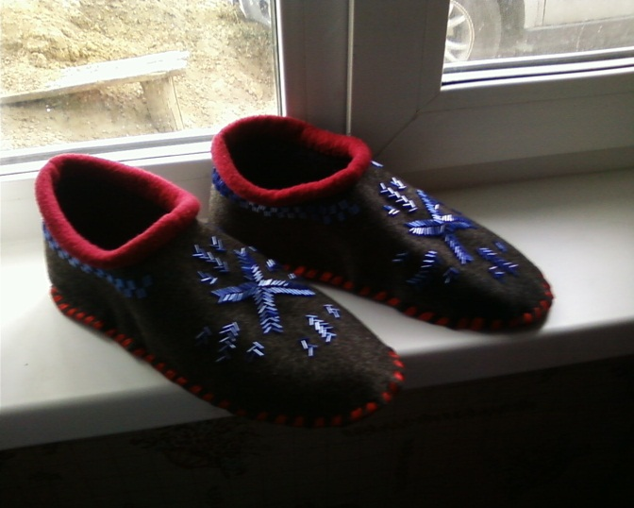
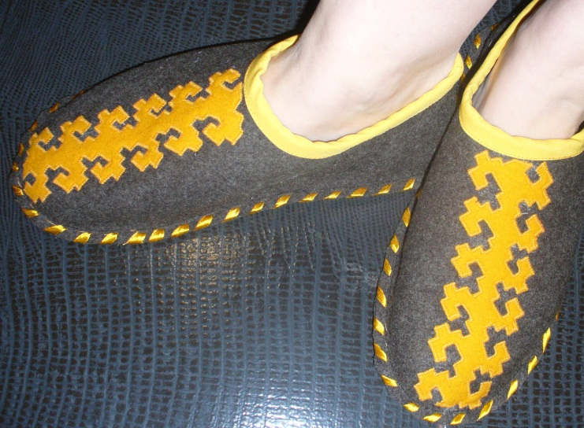
Добрый день!
Добрый день, уважаемые рукодельницы: девочки, мамочки, бабушки, учителя. Рукоделие, один из видов домашних женских занятий, который объединяет семью, передавая из поколения в поколение свои секреты мастерства. Занимаясь вязанием, вышивкой или другим рукотворным делом мамочка воспитывала в своей дочке усидчивость и терпеливость, аккуратность и бережное отношение к вещам. Изготавливая новый предмет для дома или членов семьи из старой, бывшей в употреблении ткани можно рассказать своему ребёнку много разных историй, связанных с тем кому принадлежала эта вещь.
Я предлагаю Вашему вниманию технологию изготовления домашних тапочек из старой солдатской шинели.

Slide 3
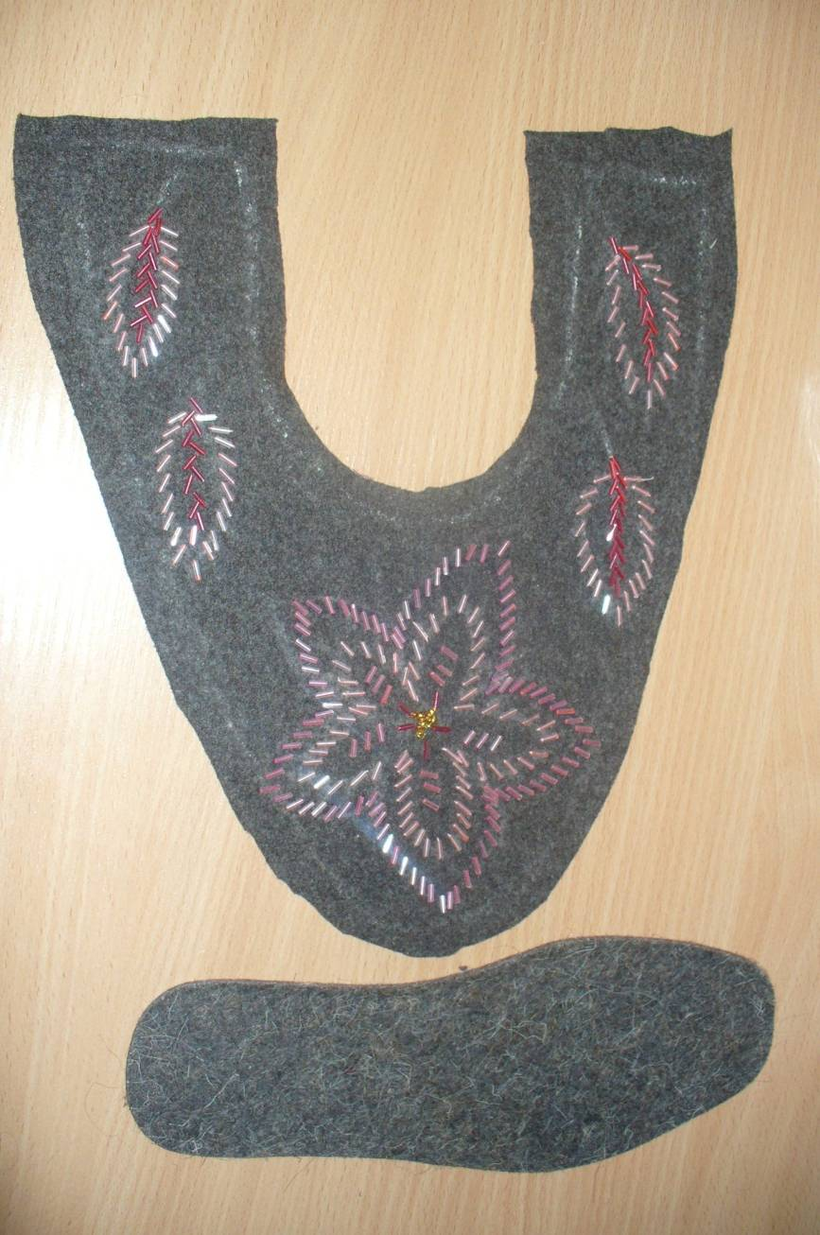
Раскрой:
а
Деталь верха
а
На подготовленных кусках старой шинели выполните раскрой тапочек нужного размера. Для определения размера используйте для раскроя подошвы готовую войлочную стельку. Не забудьте отметить припуск на шов 0,7 см
Выкройку для детали верха выполните на картоне. Учитывая, что длина внешней стороны детали должна быть равна длине окружности стельки по срезу + 0,7 см припуск на шов.
Ширина «а» равна высоте задника у тапочка.
Деталь низа - подошва

Slide 4
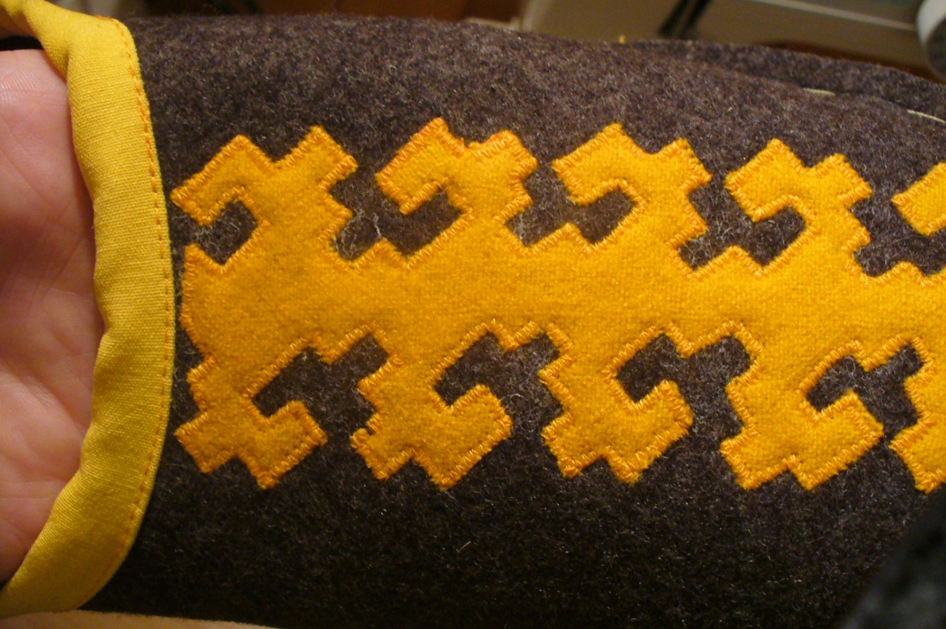
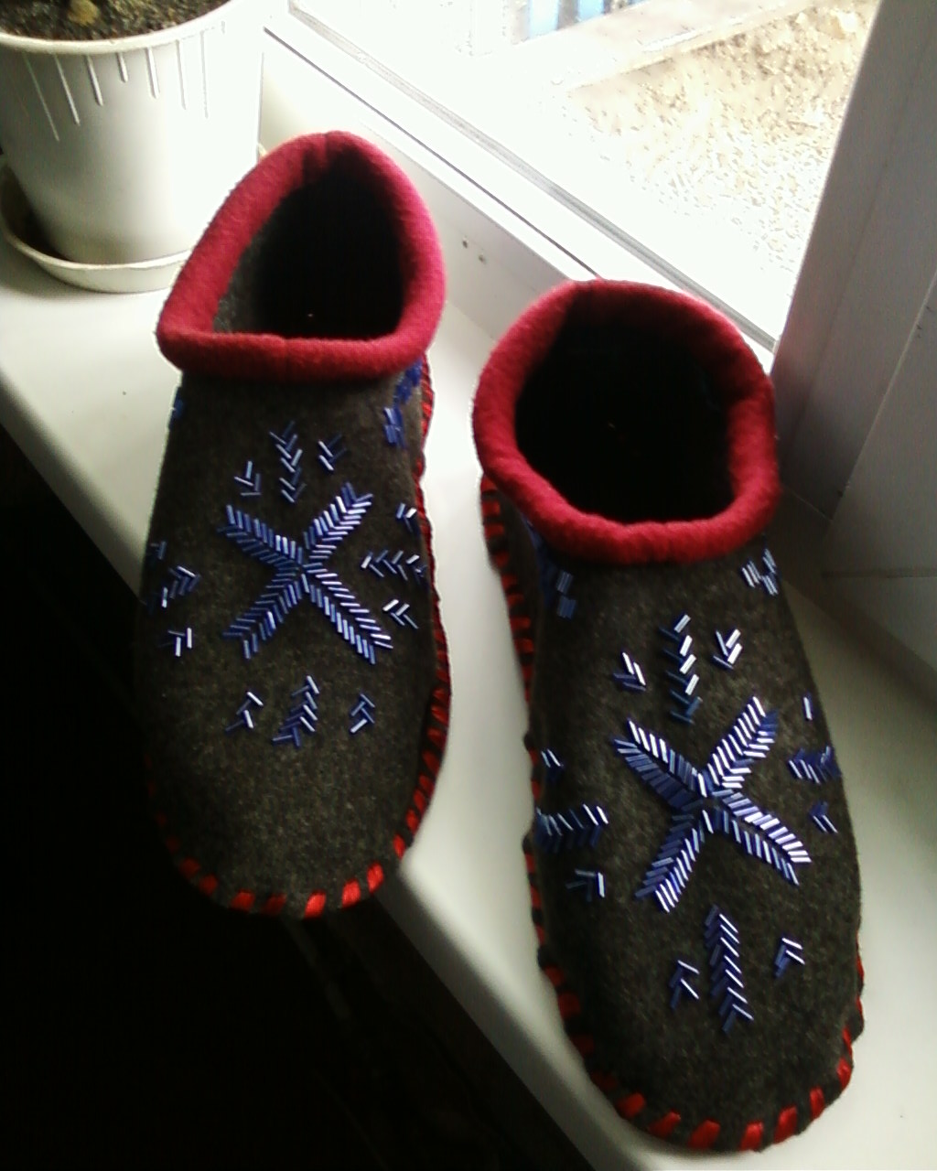
Оформление:
Для декоративного оформления можно использовать любые виды рукоделия. Которые вам известны: можно выполнить вышивку гладью, расшить бисером или стеклярусом, связать различные детали и закрепить их.
Важно помнить, что тапочки носят декоративно – прикладной характер: они будут красивым украшением Ваших ног и в них должно быть удобно ходить.

Slide 5
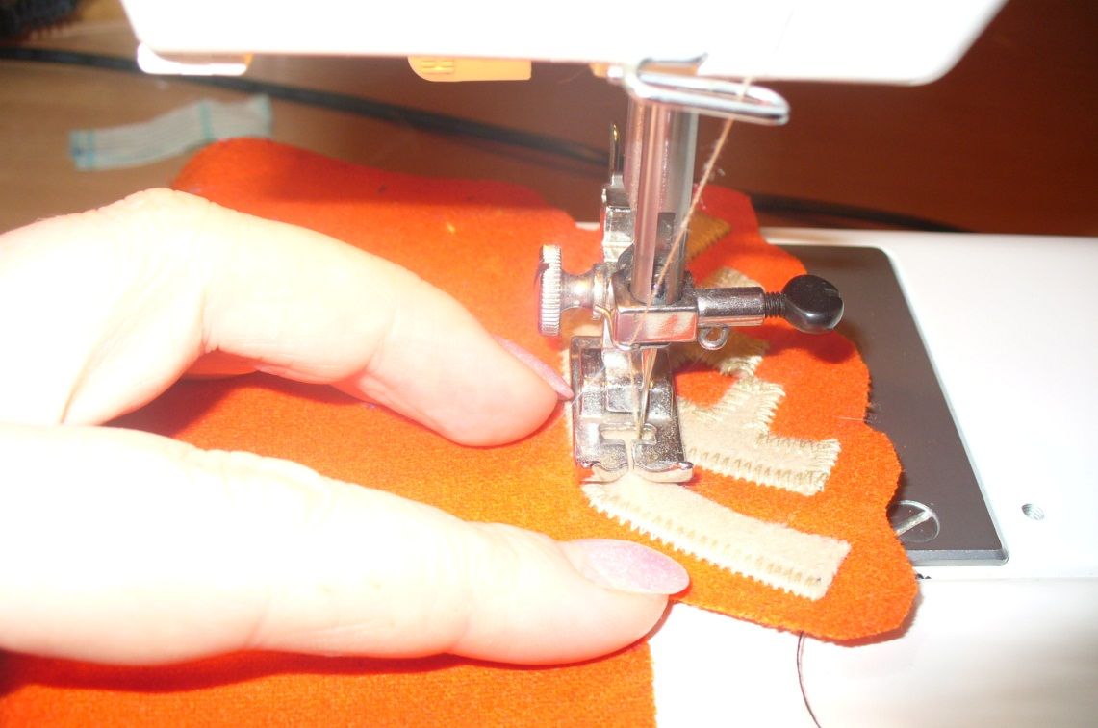
Можно оформить аппликацией. Это не займёт много времени и будет более практично в использовании. Но такой вид отделки потребует более кропотливого отношения к работе!
Подберите орнамент или рисунок.
Переведите на плотную неосыпающуюся ткань, лучше сукно или драп.
Приклейте на обычный клей. Приутюжте деталь.
Закрепите строчкой « зиг-заг»

Slide 6
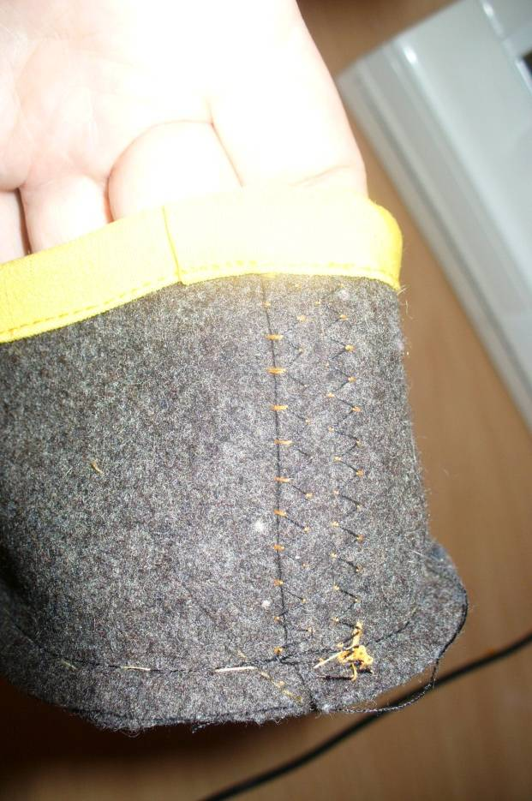
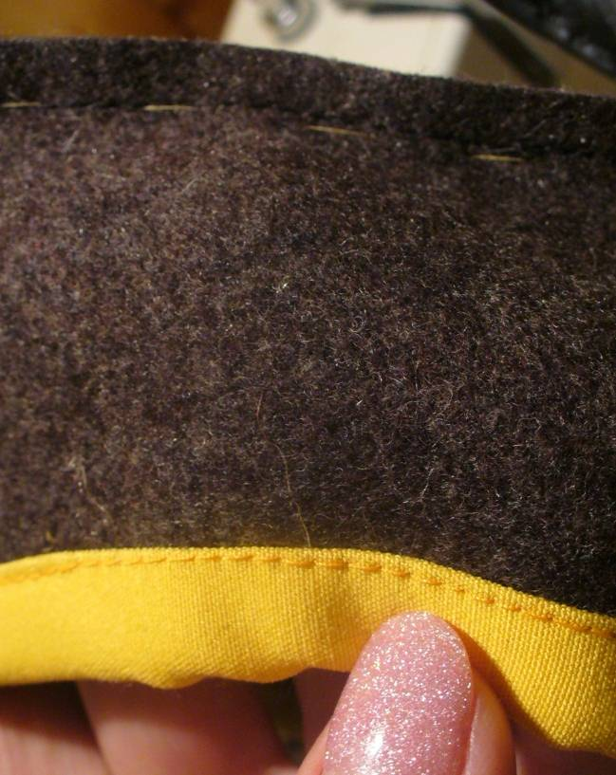
Соединение деталей:
Соедините срезы задника машинной строчкой.
2. Обработайте верхний срез детали косой бейкой.
3. Соедините смёточной строчкой детали верха с нижней деталью - подошвой.

Slide 7
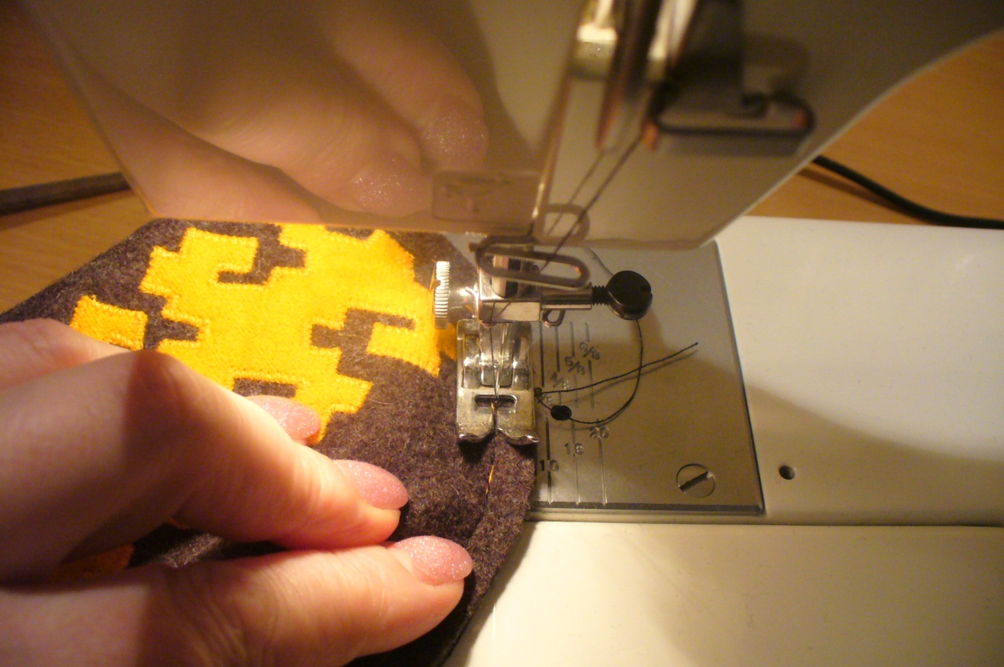
Закрепите машинной строчкой. Уберите нитки смёточной строчки.

Slide 8
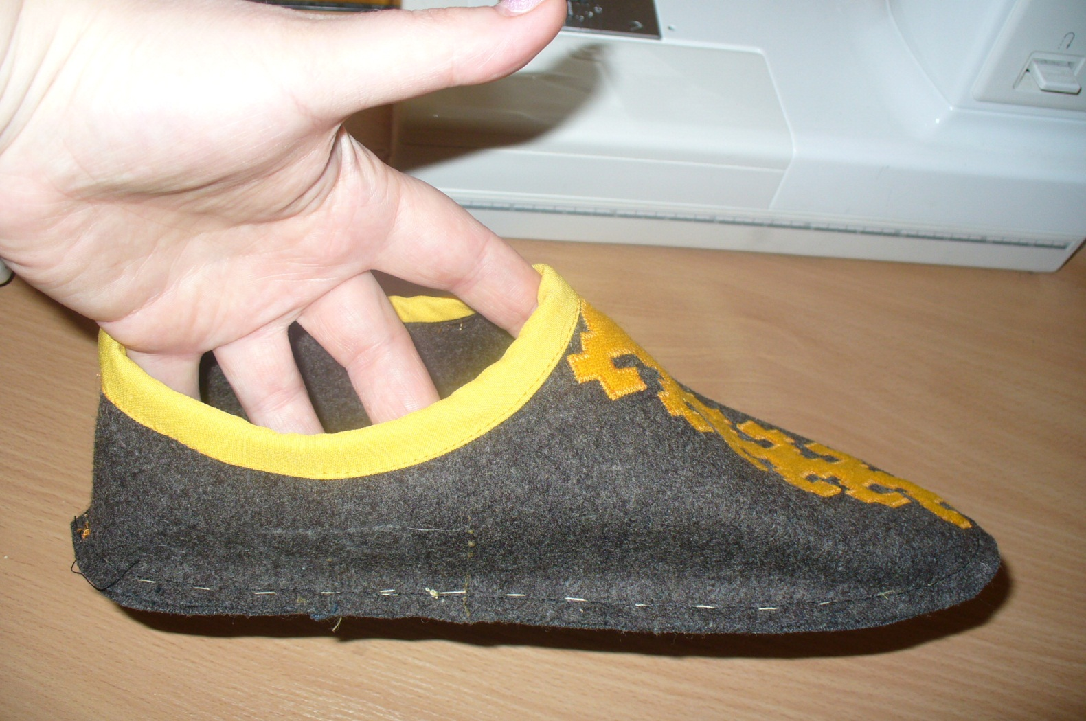
Вот такой получится тапочек. Но это ещё не всё!

Slide 9
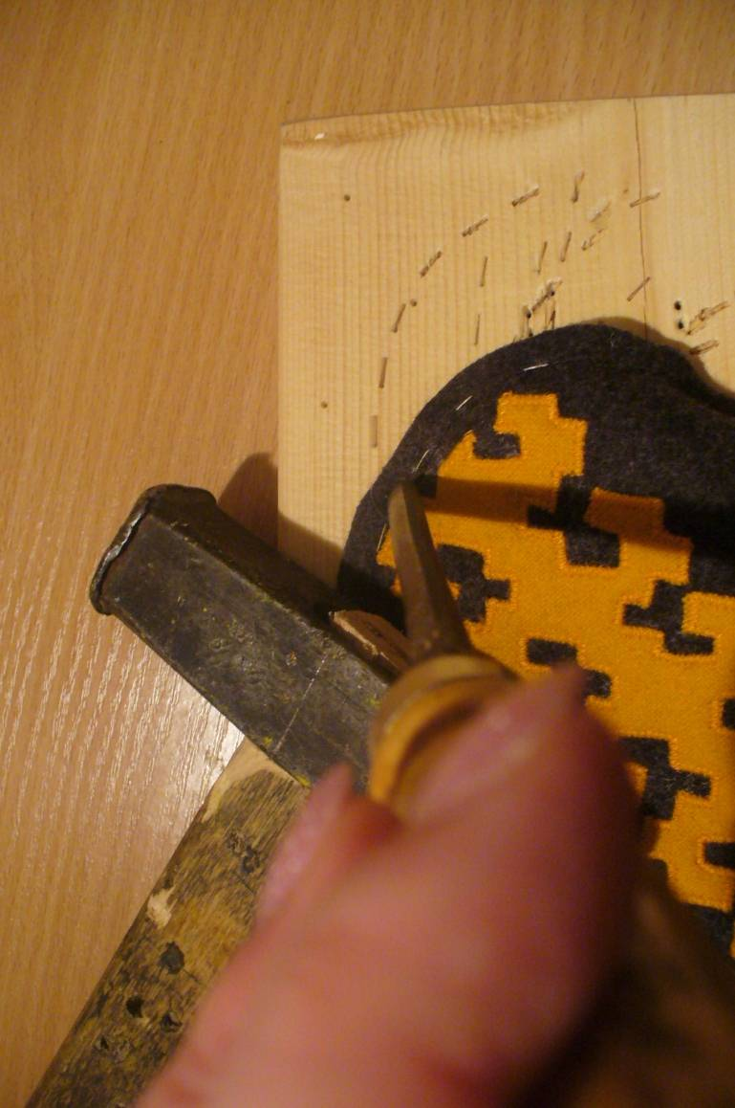
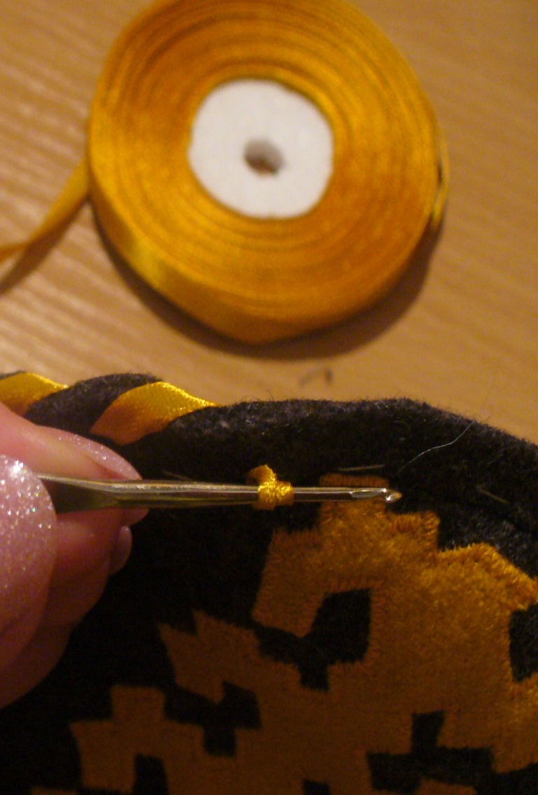
При помощи молотка и стамески пробейте отверстия по окружности на расстоянии 0,1 см от шва стачивания, 0,7см друг от друга. Ширина стамески должна быть равна ширине отделочной ленты.
Оплетите срезы лентой, продевая их в полученные отверстия.

Slide 10
В результате кропотливой работы у Вас получатся такие тапочки. Для удобства ношения вложите в них меховую или войлочную стельку.
Желаю удачи!

